Slide 1
VIVAMOS CON JESÚS, SEMANA SANTA
N°4 – RESURRECCIÓN DE JESÚS
OBISPADO DE SAN BERNARDO
VICARÍA PARA LA EDUCACIÓN - ISCR

Slide 2
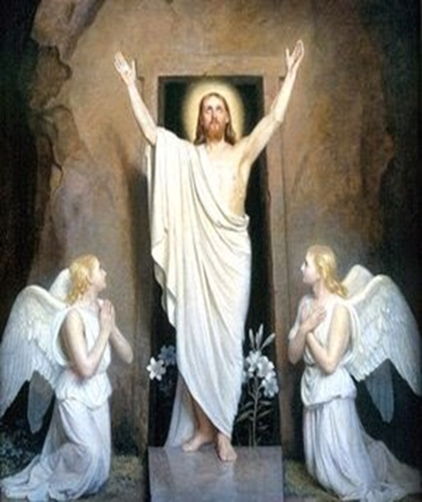
4. Resurrección de Jesús (Pascua)
¿Qué conmemoramos?
El Domingo de Resurrección o de Pascua es la fiesta más importante para todos los católicos, ya que con la Resurrección de Jesús es cuando adquiere sentido toda nuestra fe.
Cristo triunfó sobre la muerte y con esto nos abrió las puertas del Cielo.
La Resurrección de Jesús es un hecho histórico, cuyas pruebas entre otras, son el sepulcro vacío y las numerosas apariciones de Jesucristo a sus apóstoles.

Slide 3
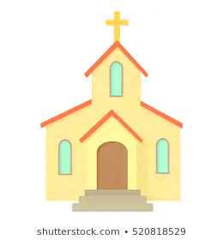
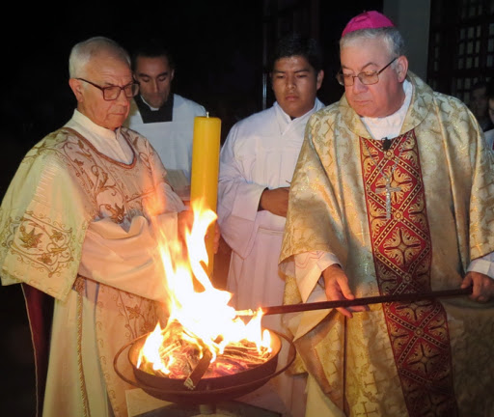
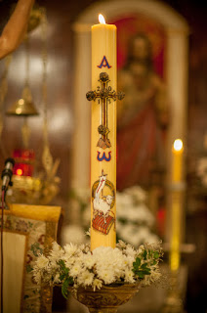
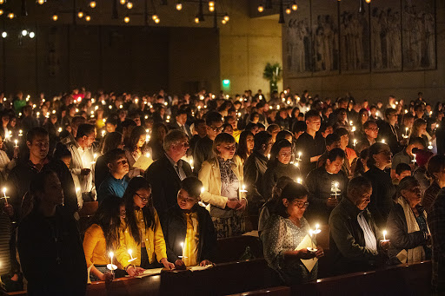
4. Resurrección de Jesús - Pascua
¿Cómo lo celebra habitualmente la Iglesia?
La Pascua es la celebración más importante de la Iglesia Católica, donde se conmemora la Resurrección de Jesús al tercer día después de haber sido crucificado.
La palabra "Pascua" significa “paso”, el paso de la muerte a la vida.
En la Vigilia Pascual celebramos de manera especial esta gran alegría. Se enciende el Cirio Pascual, signo de Cristo resucitado que permanecerá prendido hasta el día de la Ascensión, cuando Jesús sube al Cielo.

Slide 4
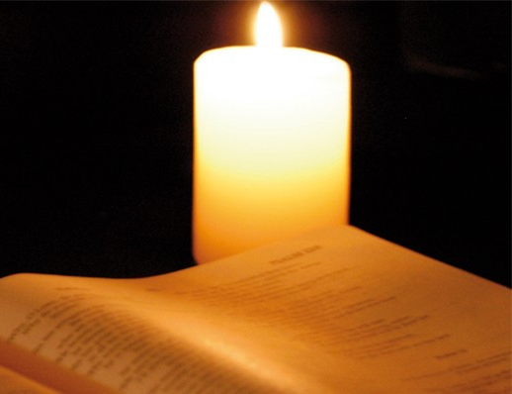
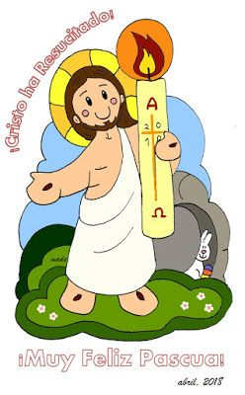
4. Resurrección de Jesús
ACTIVIDADES EN CUARENTENA
Invita a tu familia a rezar juntos y ver la liturgia por televisión; pueden encender una velita(con tus papás) mientras hacen oración para celebrar en comunión con la Iglesia la Resurrección. http://www.canalisb.cl/
Hoy es día de celebración:
Puedes hacer tarjetas y otras manualidades para todos en tu casa anunciando la Resurrección:
https://colorearimagenes.net/carteles-de-feliz-pascua-para-imprimir-y-colorear-el-domingo-pascual/
Prepara con tu familia una cena o comida especial para celebrar la Pascua.
Puedes saber más de la historia con ayuda de un video en estos link: https://www.youtube.com/watch?v=kDsH7PShB_Q
https://www.youtube.com/watch?v=lJYtyFs52yw
Y también pueden organizar en familia una búsqueda de huevitos para celebrar mientras cantan.
https://www.youtube.com/watch?v=T43M6s8cIzU
O hacerla en grande y ponerla en la ventana para anunciar al mundo la Resurrección… https://www.pinterest.cl/pin/464504149066007515/

Slide 5
OBISPADO DE SAN BERNARDO VICARÍA PARA LA EDUCACIÓN - ISCR
Hemos terminado este ciclo de materiales…te esperamos en nuestras siguientes publicaciones…
¡Feliz Pascua 2020!

